Slide 1

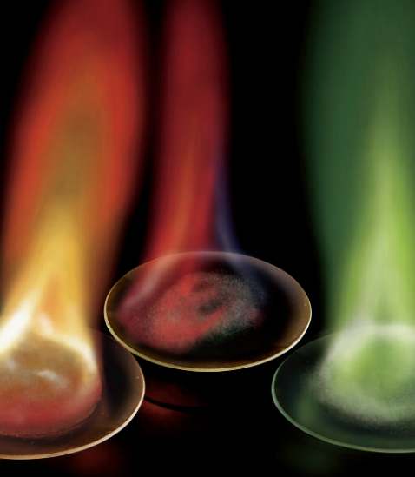


الفصل الأول
1
أسئلة تحصيلي كيمياء
أسئلة
تحصيلي
التقويم

Slide 2
في مختبر الكيمياء الواجب عليك فعله مع المواد الكيميائية بعد نهاية التجربة
أسئلة
تضعها في حوض المغسلة
أ
تحصيلي
ترجعها إلى العبوة الأصلية
ب
التقويم
تخلطها مع مادة أخرى وتضعها في الخاوية
ج
التخلص منها وفقاً لتوجيهات المعلم
د

Slide 3

أي التالي لا يعد من معدات السلامة في المختبر
أسئلة
غاسلات العيون
أ
تحصيلي
عدة إسعافات أولية
ب
التقويم
تقرير التجربة
ج
طفاية الحريق
د

Slide 4

يدل الرمز على أن المادة
أسئلة
سريعة الاشتعال
أ
تحصيلي
مشعة
ب
التقويم
متطايرة
ج
عامل مؤكسد
د

Slide 5
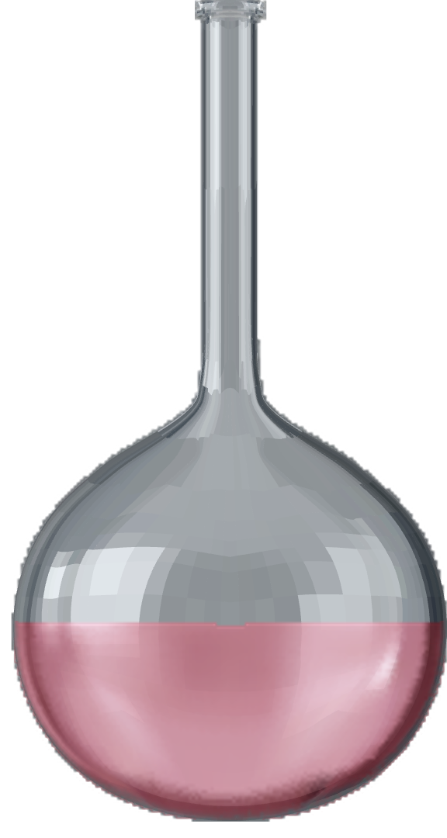

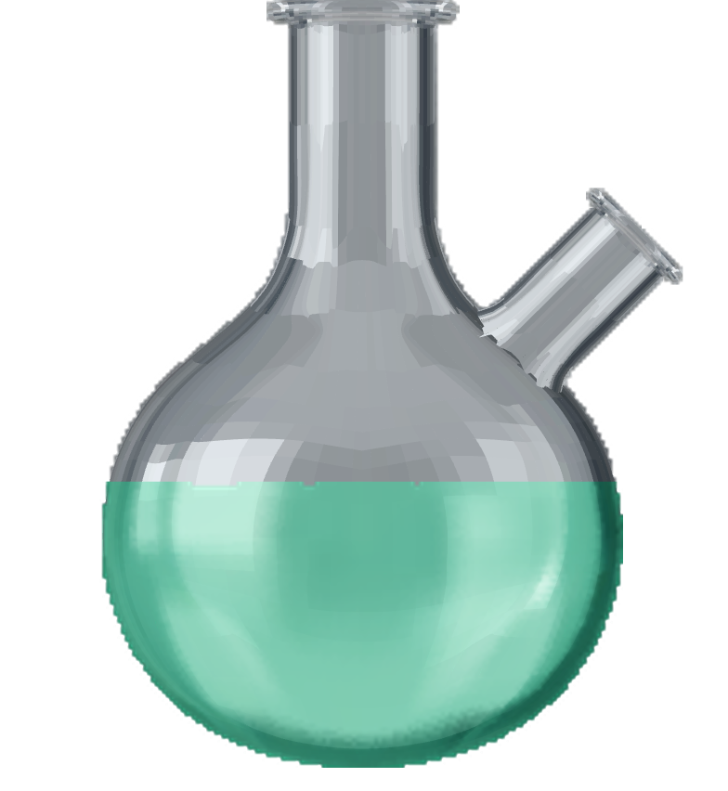
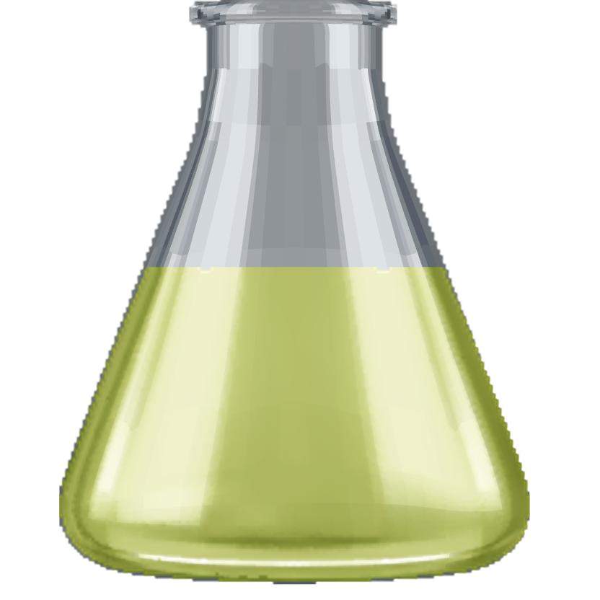
أي من الدوارق الآتية يعرف بالدورق المخروطي
أسئلة
تحصيلي
التقويم
د
ج
ب
أ

Slide 6
العلم الذي يهتم بدراسة المادة والتغيرات التي تطرأ عليها هو :
أسئلة
الفيزياء
أ
تحصيلي
الكيمياء
ب
التقويم
الأحياء
ج
علم الأرض
د

Slide 7
يوجد غاز الأوزون الذي يحمي الأرض من الأشعة الكونية في طبقة
أسئلة
التروبوسفير
أ
تحصيلي
الستراتوسفير
ب
التقويم
الميزوسفير
ج
الثيرموسفير
د

Slide 8
الطبقة التي تحتوي على الهواء الذي نتنفسه والغيوم بطبقة
أسئلة
التروبوسفير
أ
تحصيلي
الستراتوسفير
ب
التقويم
الميزوسفير
ج
الثيروموسفير
د

Slide 9
تسمى الطبقة التي تحتوي على الطائرات النفاثة
أسئلة
التروبوسفير
أ
تحصيلي
الستراتوسفير
ب
التقويم
الميزوسفير
ج
الثيروموسفير
د

Slide 10
تسمى الطبقة التي الطبقة التي تحتوي على الأقمار الصناعية بطبقة :
أسئلة
التروبوسفير
أ
تحصيلي
الستراتوسفير
ب
التقويم
الميزوسفير
ج
الثيروموسفير
د

Slide 11
الطبقة التي تحتوي على الشهب والمكوك الفضائي :
أسئلة
التروبوسفير
أ
تحصيلي
الستراتوسفير
ب
التقويم
الميزوسفير
ج
الثيروموسفير
د

Slide 12

تسمى الطبقة التي تمتد ما بين $10−50 km$ فوق سطح الأرض
وتحتوي على طبقة الأوزون
أسئلة
التروبوسفير
أ
تحصيلي
الستراتوسفير
ب
التقويم
الميزوسفير
ج
الثيروموسفير
د

Slide 13
أي المصطلحات التالية تعرف بأن لها تركيب محدد وثابت
أسئلة
التفاعل الكيميائي
أ
تحصيلي
المعادلة الكيميائية
ب
التقويم
الخواص الكيميائية
ج
المادة الكيميائية
د

Slide 14
تتميز المادة الكيميائية
أسئلة
بلون ثابت ومحدد
أ
تحصيلي
بتركيب ثابت ومحدد
ب
التقويم
بملمس ناعم
ج
بشكل ثابت
د

Slide 15




الأشعة فوق البنفسجية يرمز لها بالرمز :
أسئلة
$$UT$$
أ
تحصيلي
$$UV$$
ب
التقويم
$$UB$$
ج
$$UN$$
د

Slide 16
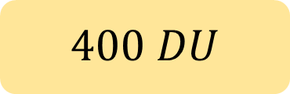



المستوى الطبيعي لكمية غاز الأوزون في الجو :
أسئلة
$$100 DU$$
أ
تحصيلي
$$200 DU$$
ب
التقويم
$$300 DU$$
ج
$$400 DU$$
د

Slide 17
العالم الذي قاس كمية غاز الأوزون في الغلاف الجوي هو :
أسئلة
توماس ميجلي
أ
تحصيلي
ألكسندر فلمنج
ب
التقويم
دوبسون
ج
جوليان هيل
د

Slide 18
أول عالم حضر مركب كلوروفلوروكربون هو :
أسئلة
دوبسون
أ
تحصيلي
مونتريال
ب
التقويم
جوليان هيل
ج
توماس ميجلي
د

Slide 19
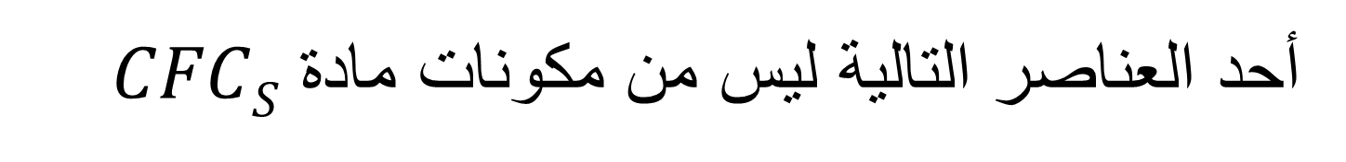
أحد العناصر التالية ليس من مكونات مادة $CFCS$
أسئلة
الفلور
أ
تحصيلي
الكربون
ب
التقويم
النيتروجين
ج
الكلور
د

Slide 20




يرمز لمادة الكلوروفلوروكربون بالرمز
أسئلة
$$CFCS$$
أ
تحصيلي
$$CFCS$$
ب
التقويم
$$CFOS$$
ج
$$CNFS$$
د

Slide 21
جميع المواد التالية لها علاقة بانخفاض كمية غاز الأوزون في الغلاف الجوي ما عدا
أسئلة
الكلور
أ
تحصيلي
الفلور
ب
التقويم
الكربون
ج
الأكسجين
د

Slide 22
يتكون غاز الأوزون من ذرات
أسئلة
الهيدروجين
أ
تحصيلي
الأكسجين
ب
التقويم
النيتروجين
ج
الزرنيخ
د

Slide 23
أي مما يلي لا يعد من أجهزة قياس كمية غاز الأوزون في الجو :
أسئلة
مطياف الكتلة
أ
تحصيلي
مطياف بريور
ب
التقويم
البالونات
ج
الأقمار الصناعية
د

Slide 24
يحدث التوازن بين غازي الأكسجين والأوزون في طبقة :
أسئلة
الثيرموسفير
أ
تحصيلي
الستراتوسفير
ب
التقويم
الميزوسفير
ج
الثيروموسفير
د

Slide 25
أي مما يلي ليس مادة :
أسئلة
الذرات
أ
تحصيلي
الأشعة فوق البنفسجية
ب
التقويم
الهواء
ج
الشمس
د

Slide 26
أي المصطلحات التالية عبارة عن مقياس لكمية المادة :
أسئلة
الوزن
أ
تحصيلي
الكتلة
ب
التقويم
النموذج
ج
الفرضية
د

Slide 27
أي المصطلحات التالية عبارة عن مقياس
لكمية المادة ولقوة الجاذبية الأرضية الواقعة عليها :
أسئلة
الكتلة
أ
تحصيلي
الوزن
ب
التقويم
الحجم
ج
الطول
د

Slide 28
وزن الصخور التي تجلب من سطح القمر إلى الأرض تكون أكبر
مما كانت عليه في سطح القمر لأن الأرض لديها قدرة أكبر في :
أسئلة
الضغط الجوي
أ
تحصيلي
الكثافة
ب
التقويم
قوة الجاذبية
ج
المجال المغناطيسي
د

Slide 29
أي من السمات التالية تميز المادة :
أسئلة
الكتلة والسرعة
أ
تحصيلي
الوزن والسرعة
ب
التقويم
الكتلة والحجم
ج
الوزن والحجم
د

Slide 30
يستعمل الكيميائيون ....... لدراسة المادة التي لا تُرى بالعين المجردة
أسئلة
الذرات
أ
تحصيلي
النماذج
ب
التقويم
الجزيئات
ج
المركبات
د

Slide 31
العلم الذي يهتم بدراسة معظم المواد التي تحتوي على الكربون
هو علم الكيمياء :
أسئلة
الصناعية
أ
تحصيلي
العضوية
ب
التقويم
غير العضوية
ج
الذرية
د

Slide 32
العلم الذي يهتم بدراسة المواد التي لا تحتوي على الكربون بشكل عام
هو علم الكيمياء:
أسئلة
التحليلية
أ
تحصيلي
الحرارية
ب
التقويم
العضوية
ج
غير العضوية
د

Slide 33
العلم الذي يهتم بدراسة سلوك المادة وتغيرات الطاقة المصاحبة لها
هو علم الكيمياء :
أسئلة
التحليلية
أ
تحصيلي
الصناعية
ب
التقويم
العضوية
ج
الفيزيائية
د

Slide 34
العلم الذي يهتم بدراسة نظريات تركيب المادة هو علم الكيمياء
أسئلة
البيئية
أ
تحصيلي
الفيزيائية
ب
التقويم
الذرية
ج
الحيوية
د

Slide 35
العلم الذي يهتم بدراسة التفاعلات التي تحدث أثناء هضم الطعام
هو علم الكيمياء:
أسئلة
البيئية
أ
تحصيلي
الفيزيائية
ب
التقويم
العضوية
ج
الحيوية
د

Slide 36
أي من علوم الكيمياء التالية
يهتم بدراسة مركبات الكربون بصورة أساسية :
أسئلة
الكيمياء التحليلية
أ
تحصيلي
الكيمياء غير العضوية
ب
التقويم
الكيمياء الحيوية
ج
الكيمياء العضوية
د

Slide 37
يتبع العلماء ........ لحل المشكلات وللتأكد من عمل العلماء الآخرين
أسئلة
التجربة
أ
تحصيلي
الطريقة العلمية
ب
التقويم
الفرضية
ج
النظرية
د

Slide 38
أي المصطلحات التالية عبارة عن
تفسير مرئي أو لفضي أو رياضي للبيانات التجريبية
أسئلة
النموذج
أ
تحصيلي
الفرضية
ب
التقويم
المتغير
ج
الاستنتاج
د

Slide 39
اللون والرائحة والشكل كلها أمثلة على :
أسئلة
البيانات النوعية
أ
تحصيلي
البيانات الكمية
ب
التقويم
الملاحظات الكمية
ج
المعلومات الرقمية
د

Slide 40
البيانات الرقمية التي يقوم العلماء بجمعها عن المادة تدعى .......
أسئلة
البيانات الكمية
أ
تحصيلي
البيانات النوعية
ب
التقويم
الملاحظات النوعية
ج
المعلومات النوعية
د

Slide 41
أي مما يلي لا يعتبر مثال على البيانات الكمية :
أسئلة
السرعة
أ
تحصيلي
اللون
ب
التقويم
الطول
ج
الحجم
د

Slide 42
أي مما يلي لا يعتبر مثال على البيانات النوعية :
أسئلة
الرائحة
أ
تحصيلي
الطعم
ب
التقويم
الشكل
ج
الضغط
د

Slide 43
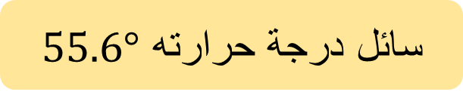
أي من البيانات التالية يُعد كمياً :
أسئلة
سائل يطفو فوق الماء
أ
تحصيلي
معدن قابل للطرق
ب
التقويم
سائل درجة حرارته $55.6°$
ج
سائل عديم اللون
د

Slide 44
الثابت هو أحد العوامل التي
أسئلة
تتغير خلال التجربة
أ
تحصيلي
تتغير من مجموعة عمل إلى أخرى
ب
التقويم
تتأثر بواسطة المتغير التابع
ج
لا تتغير خلال التجربة
د

Slide 45
الضابط هو :
أسئلة
المتغير الذي يتغير خلال التجربة
أ
تحصيلي
مقياس للمقارنة
ب
التقويم
نوع من المتغير التابع
ج
نوع من التجربة
د

Slide 46
الفرضية هي :
أسئلة
مجموعة من الملاحظات التي تتحكم فيها
أ
تحصيلي
شرح مدعم بعدة تجارب
ب
التقويم
شرح مؤقت من الملاحظات
ج
قانون يصف العلاقة التي توجد في الطبيعة
د

Slide 47
النظرية هي :
أسئلة
مجموعة من الملاحظات التي تتحكم فيها
أ
تحصيلي
شرح مدعم بعدة تجارب
ب
التقويم
شرح مؤقت من الملاحظات
ج
قانون يصف العلاقة التي توجد في الطبيعة
د

Slide 48
في نهاية التجربة العالم يكون استنتاج يستند على :
أسئلة
المتغير
أ
تحصيلي
القانون العلمي
ب
التقويم
الحصول على البيانات
ج
الضابط
د

Slide 49
أي مما يلي مجموعة من المشاهدات المضبوطة التي تختبر الفرضية
أسئلة
الكتلة
أ
تحصيلي
التجربة
ب
التقويم
الوزن
ج
الثابت
د

Slide 50
في تجربة قياس أثر التحريك في سرعة ذوبان الملح في الماء
يُعد التحريك :
أسئلة
متغيراً مستقلاً
أ
تحصيلي
متغيراً تابعاً
ب
التقويم
ضابطاً
ج
استنتاجاً
د

Slide 51

في تجربة لتحديد درجة تجمد مادة كيميائية غير معروفة
وتم تسجيل درجة الحرارة كل دقيقة لمدة $20$ دقيقة
في هذا المثال الوقت يكون :
أسئلة
ضابط
أ
تحصيلي
متغير تابع
ب
التقويم
متغير مستقل
ج
فرضية
د

Slide 52
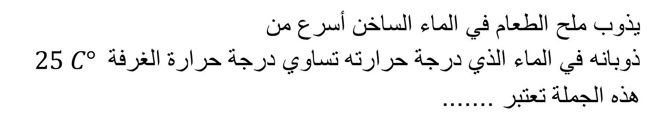
يذوب ملح الطعام في الماء الساخن أسرع من
ذوبانه في الماء الذي درجة حرارته تساوي درجة حرارة الغرفة $25 C°$
هذه الجملة تعتبر .......
أسئلة
نظرية
أ
تحصيلي
فرضية
ب
التقويم
قانون علمي
ج
مفهوم علمي
د

Slide 53
مجموعة من المشاهدات المضبوطة التي تختبر الفرضية
أسئلة
النظرية
أ
تحصيلي
الفرضية
ب
التقويم
التجربة
ج
القانون العلمي
د

Slide 54
في ضوء تجربة اختبار الفرضية القائلة إن
ملح الطعام يذوب في الماء الساخن أسرع من ذوبانه في الماء البارد
المتغير المستقل هو
أسئلة
سرعة الذوبان
أ
تحصيلي
كمية ملح الطعام
ب
التقويم
درجة الحرارة
ج
كمية الماء
د

Slide 55
في ضوء تجربة اختبار الفرضية القائلة إن
ملح الطعام يذوب في الماء الساخن أسرع من ذوبانه في الماء البارد
المتغير التابع هو
أسئلة
سرعة الذوبان
أ
تحصيلي
كمية ملح الطعام
ب
التقويم
درجة الحرارة
ج
كمية الماء
د

Slide 56
في ضوء تجربة اختبار الفرضية القائلة إن
ملح الطعام يذوب في الماء الساخن أسرع من ذوبانه في الماء البارد
يعتبر الماء عند درجة حرارة الغرفة ......
أسئلة
متغير مستقل
أ
تحصيلي
متغير تابع
ب
التقويم
ضابط
ج
متغير دخيل
د

Slide 57
حكم قائم على المعلومات التي يتم الحصول عليها
أسئلة
الفرضية
أ
تحصيلي
النظرية
ب
التقويم
الاستنتاج
ج
القانون
د

Slide 58
تفسير لظاهرة طبيعية بناءً على مشاهدات واستقصاءات مع مرور الزمن
أسئلة
النظرية
أ
تحصيلي
الفرضية
ب
التقويم
القانون العلمي
ج
الاستنتاج
د

Slide 59
حجم كمية محددة من الغاز يتناسب عكسياً مع
الضغط الواقع عليه عند ثبوت درجة حرارته .
هذه العلاقة ........
أسئلة
فرضية
أ
تحصيلي
التقويم
نظرية
ب
استنتاج
ج
قانون علمي
د

Slide 60
تعرضت أحد الأسر إلى حالة تسمم من أحد المطاعم الشهيرة
أي فروع علم الكيمياء الذي يوضح ذلك
أسئلة
الفيزيائية
أ
تحصيلي
الحيوية
ب
التقويم
التحليلية
ج
العضوية
د

Slide 61
أي من هذه المواد الكيميائية لا يوجد في الطبيعة
أسئلة
الأمونيا
أ
تحصيلي
الكلوروفلوروكربون
ب
التقويم
الأوزون
ج
الفلور
د

Slide 62
التطور التقني لمنتج كيميائي غالباً ما :
أسئلة
يتأخر عن البحث النظري الذي يجري على المادة
أ
تحصيلي
يتضمن اكتشافات بالصدفة
ب
التقويم
يصمم لفهم مشكلة عملية (تطبيقية)
ج
يتم من أجل فهم أمور جديد
د

Slide 63
الهدف الرئيس للبحث النظري
أسئلة
تطوير منتجات جديدة
أ
تحصيلي
جمع المال
ب
التقويم
فهم مشكلة بيئية
ج
إنتاج المعرفة
د

Slide 64
الهدف من البحث التطبيقي
أسئلة
حل مشكلة معينة
أ
تحصيلي
تطوير منتجات جديدة
ب
التقويم
كسب المعرفة
ج
التعلم لمجرد التعلم
د

Slide 65

يقوم المختبر بإحدى الجامعات المهمة
بتدريس جميع التفاعلات المتعلقة بالبروم $Br2$
نوع البحث هذا :
أسئلة
بحث نظري
أ
تحصيلي
التقويم
بحث تطبيقي
ب
تطور تقني
ج
لا شيء مما ذكر
د

Slide 66
تجري شركة أدوية استطلاعاً حول مرض معين لتطور دواءً مناسباً له
نوع البحث هذا :
أسئلة
بحث نظري
أ
تحصيلي
بحث تطبيقي
ب
التقويم
تطور تقني
ج
لا شيء مما ذكر
د

Slide 67
يبحث عالم عن أسباب ثقب طبقة الأوزون
نوع البحث هذا :
أسئلة
بحث نظري
أ
تحصيلي
بحث تطبيقي
ب
التقويم
تطور تقني
ج
لا شيء مما ذكر
د

Slide 68
تكتشف شركة أدوية طريقة أكثر فاعلية لإنتاج دواء معين
نوع البحث هذا :
أسئلة
بحث نظري
أ
تحصيلي
بحث تطبيقي
ب
التقويم
تطور تقني
ج
لا شيء مما ذكر
د

Slide 69
تطوير غاز تبريد جديد يكون أقل ضرراً على البيئة
نوع البحث هذا :
أسئلة
بحث نظري
أ
تحصيلي
بحث تطبيقي
ب
التقويم
تطور تقني
ج
لا شيء مما ذكر
د

Slide 70
تصنيع عنصر جديد بواسطة مسرع جزيئي
نوع البحث هذا :
أسئلة
بحث نظري
أ
تحصيلي
بحث تطبيقي
ب
التقويم
تطور تقني
ج
لا شيء مما ذكر
د

Slide 71
العالم الذي اكتشف بشكل غير متوقع فطر البنسلين هو :
أسئلة
رولاند
أ
تحصيلي
فلمنج
ب
التقويم
جولیان هیل
ج
مولينا
د

Slide 72
العالم الذي اكتشف بشكل غير متوقع النايلون هو :
أسئلة
رولاند
أ
تحصيلي
فلمنج
ب
التقويم
جولیان هیل
ج
مولينا
د

Slide 73
اكتشف باحث
تزايد وجود الذئاب في المناطق السكنية في السنوات الأربع الماضية
في عملية تكوين فرضية لماذا ازدادت :
أسئلة
كون مجموعة من الملاحظات لمتابعتها
أ
تحصيلي
حدد المتغيرات التي يمكن التحكم بها
ب
التقويم
شكل فرضية مؤقتة لما لاحظه
ج
حلل البيانات التي لاحظها
د

Slide 74
أي البحوث التالية مثال على بحث نظري
أسئلة
إنتاج عناصر صناعية لدراسة خواصها
أ
تحصيلي
إنتاج مواد بلاستيكية مقاومة للحرارة لاستعمالها في الأفران المنزلية
ب
التقويم
إيجاد طرائق لإبطاء صدأ الحديد
ج
البحث عن أنواع أخرى من الوقود لتسيير السيارات
د

Slide 75

قام كل من مولينا ورولاند مدفوعين بحب الاستطلاع
بإجراء مجموعة من البحوث العلمية على $CFCS$ وتفاعلاتها مع غاز الأوزون
هذا النوع من الأبحاث العلمية يسمى ......
أسئلة
البحث النظري
أ
تحصيلي
البحث التطبيقي
ب
التقويم
البحث التجريبي
ج
البحث الإكلينيكي
د

Slide 76
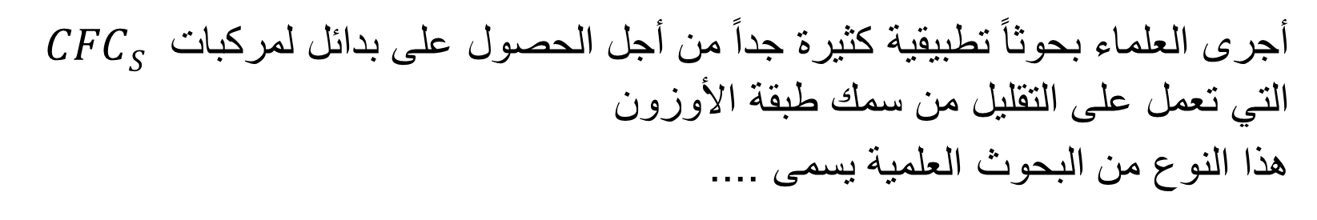
أجرى العلماء بحوثاً تطبيقية كثيرة جداً من أجل الحصول على بدائل لمركبات $CFCS$ التي تعمل على التقليل من سمك طبقة الأوزون
هذا النوع من البحوث العلمية يسمى ....
أسئلة
البحث النظري
أ
تحصيلي
البحث التطبيقي
ب
التقويم
البحث التاريخي
ج
البحث الوصفي
د

Slide 77
أي مما يلي مثال على التقنية :
أسئلة
إضافة مجموعة جانبية إلى جزيء عضوي خلال تفاعل كيميائي
أ
تحصيلي
استخدام مضادات حيوية جديدة لمعالجة العدوى
ب
التقويم
تحديد تركيز الحديد في الماء
ج
دراسة تفاعلات الاندماج النووي
د

Slide 78

بدأ الاستعمال لمركبات $CFCS$ يتراجع بعد توقيع ميثاق
أسئلة
جنيف
أ
تحصيلي
مونتريال
ب
التقويم
فينا
ج
تورنتو
د

Slide 79
جميع ما يلي يعتبر من ضمن قواعد السلامة
التي يجب الالتزام بها في المختبر ماعدا .......
أسئلة
لبس النظارة الواقية للعينين
أ
تحصيلي
لبس البالطو
ب
التقويم
لبس الشماغ
ج
لبس القفازات
د

Slide 80
أي القطع الزجاجية التي تستخدم في المختبر
لا يتم استخدامها مع لهب بنسن
أسئلة
الدورق
أ
تحصيلي
المخبار المدرج
ب
التقويم
كأس
ج
أنبوبة اختبار
د

Slide 81
من السلوك الخاطئ في التجارب التي تتضمن تسخين
أسئلة
التسخين في دورق أو أنبوب مغلق
أ
تحصيلي
إبعاد فوهة الأنبوب أو الدورق عن نفسك وعن زملائك
ب
التقويم
استخدام ماسك للامساك بالدورق أو الأنبوبة
ج
ارتداء نظارات واقية
د

Slide 82
أدوات حماية العيون ( كالنظارات الواقية ) ترتدى في المختبر
أسئلة
لمنع إجهاد العينين
أ
تحصيلي
لتحسين زاوية النظر
ب
التقويم
فقط إذا لم يكن لديك نظارات طبية
ج
عند التسخين أو استخدام مواد كيمياوية متطايرة
د

Slide 83
إذا كسرت أنبوب اختبار وانسكبت محتوياته على الطاولة . التصرف السليم حيال ذلك
استخدم الماء والمناديل لتنظيفها
تخلص من الأنبوبة المكسورة الحاوية المخصصة للأجسام الحادة
أ
أسئلة
تحصيلي
تخلص من الزجاج في أقرب سلة مهملات واترك المادة المنسكبة لتجف
ب
التقويم
تخلص من الزجاج فوراً
وامسح المادة المنسكبة بثيابك آملاً ألا يلاحظ أحد ذلك
ج
حذر زملائك ليبتعدوا عن منطقة الانسكاب
بينما تتخلص من المادة المنسكبة والزجاج المتناثر حسب توجيهات المعلم
د

Slide 84
يستخدم الماسك في المختبر عند التعامل مع
أسئلة
الماء
أ
تحصيلي
الرمل
ب
التقويم
زجاجيات ساخنة
ج
المجهر الضوئي
د

Slide 85
العدسات اللاصقة
أسئلة
يجب أن تزال قبل الدخول إلى المختبر
أ
تحصيلي
تغني عن ارتداء النظارات الواقية
ب
التقويم
ارتداء النظارات الواقية يغني عن إزالة العدسات اللاصقة
ج
لا بأس بارتدائها ما لم تتضمن التجربة تسخين
د

Slide 86
بعد الانتهاء من التجربة ، كل المواد الكيميائية
أسئلة
تترك على طاولة المعمل لحين الحصة القادمة
أ
تحصيلي
يتم التخلص منها وفق الإرشادات
ب
التقويم
تخلى في المغسلة
ج
تعاد إلى عبواتها
د

Slide 87
الطريقة السليمة للتعرف على رائحة مادة كيميائية
أسئلة
شمها ببطء
أ
تحصيلي
استنشاقها مباشرة من الدورق
ب
التقويم
تسخين المادة الكيميائية قبل شمها
ج
إبعاد الدورق عن الانف والاكتفاء بتحريك اليد أعلاه
لإحداث تيار هوائي بسيط يحمل الرائحة إلى الأنف
د

Slide 88
أي الطرق التالية صحيحة لتحضير محلول الحمض
أسئلة
نضيف الماء إلى الحمض دفعة واحدة
أ
تحصيلي
نضيف الحمض للماء دفعة واحدة
ب
التقويم
نضيف الماء إلى الحمض ببطء شديد
ج
نضيف الحمض للماء ببطء شديد
د

Slide 89


نجوم التحصيلي
أفضل الطلاب المشاركين في الفصل

Slide 90

تم بحمد الله

Slide 91















لا نسمح ولا نحلل
بنسخ أو نشر العروض
قناة تلقرام كيمياء 1
للطلب والاستفسار لعروض البوربوينت
Ghadeq_store
0
0
0
GhadeqStore@gmail.com

